Slide 1
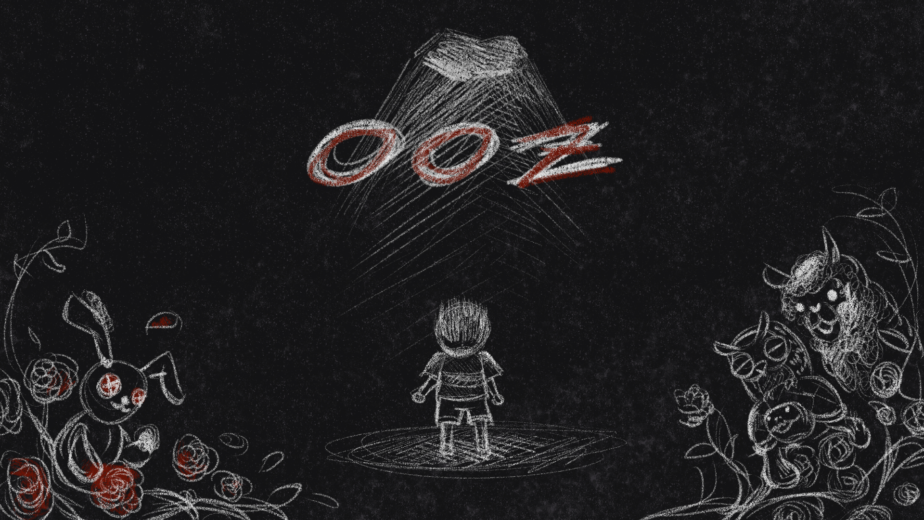

Slide 2
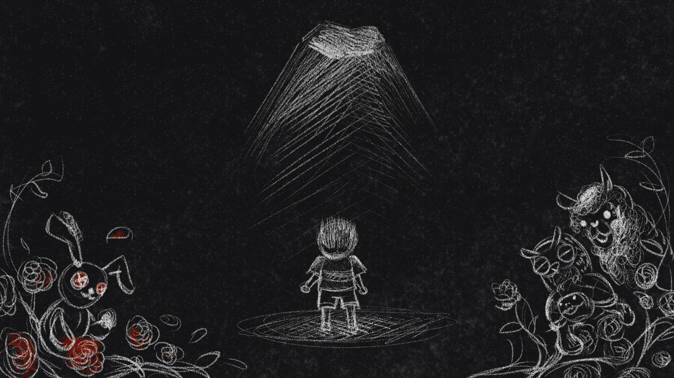
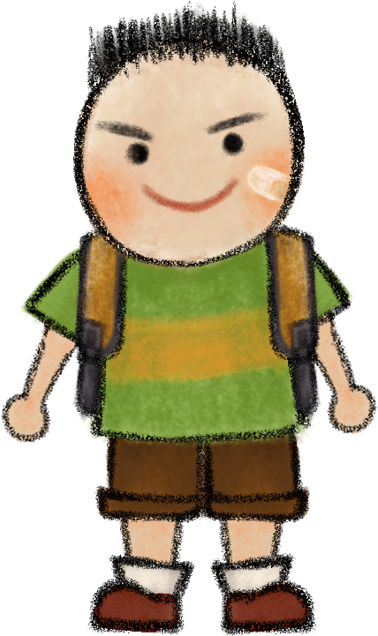
캐릭터-주인공
소년
호기심이 왕성하고 동물을 좋아하는 소년
우연히 움직이는 토끼인형을 발견하고 인형을 따라가다 보니 함정에 빠지게 된다.

Slide 3
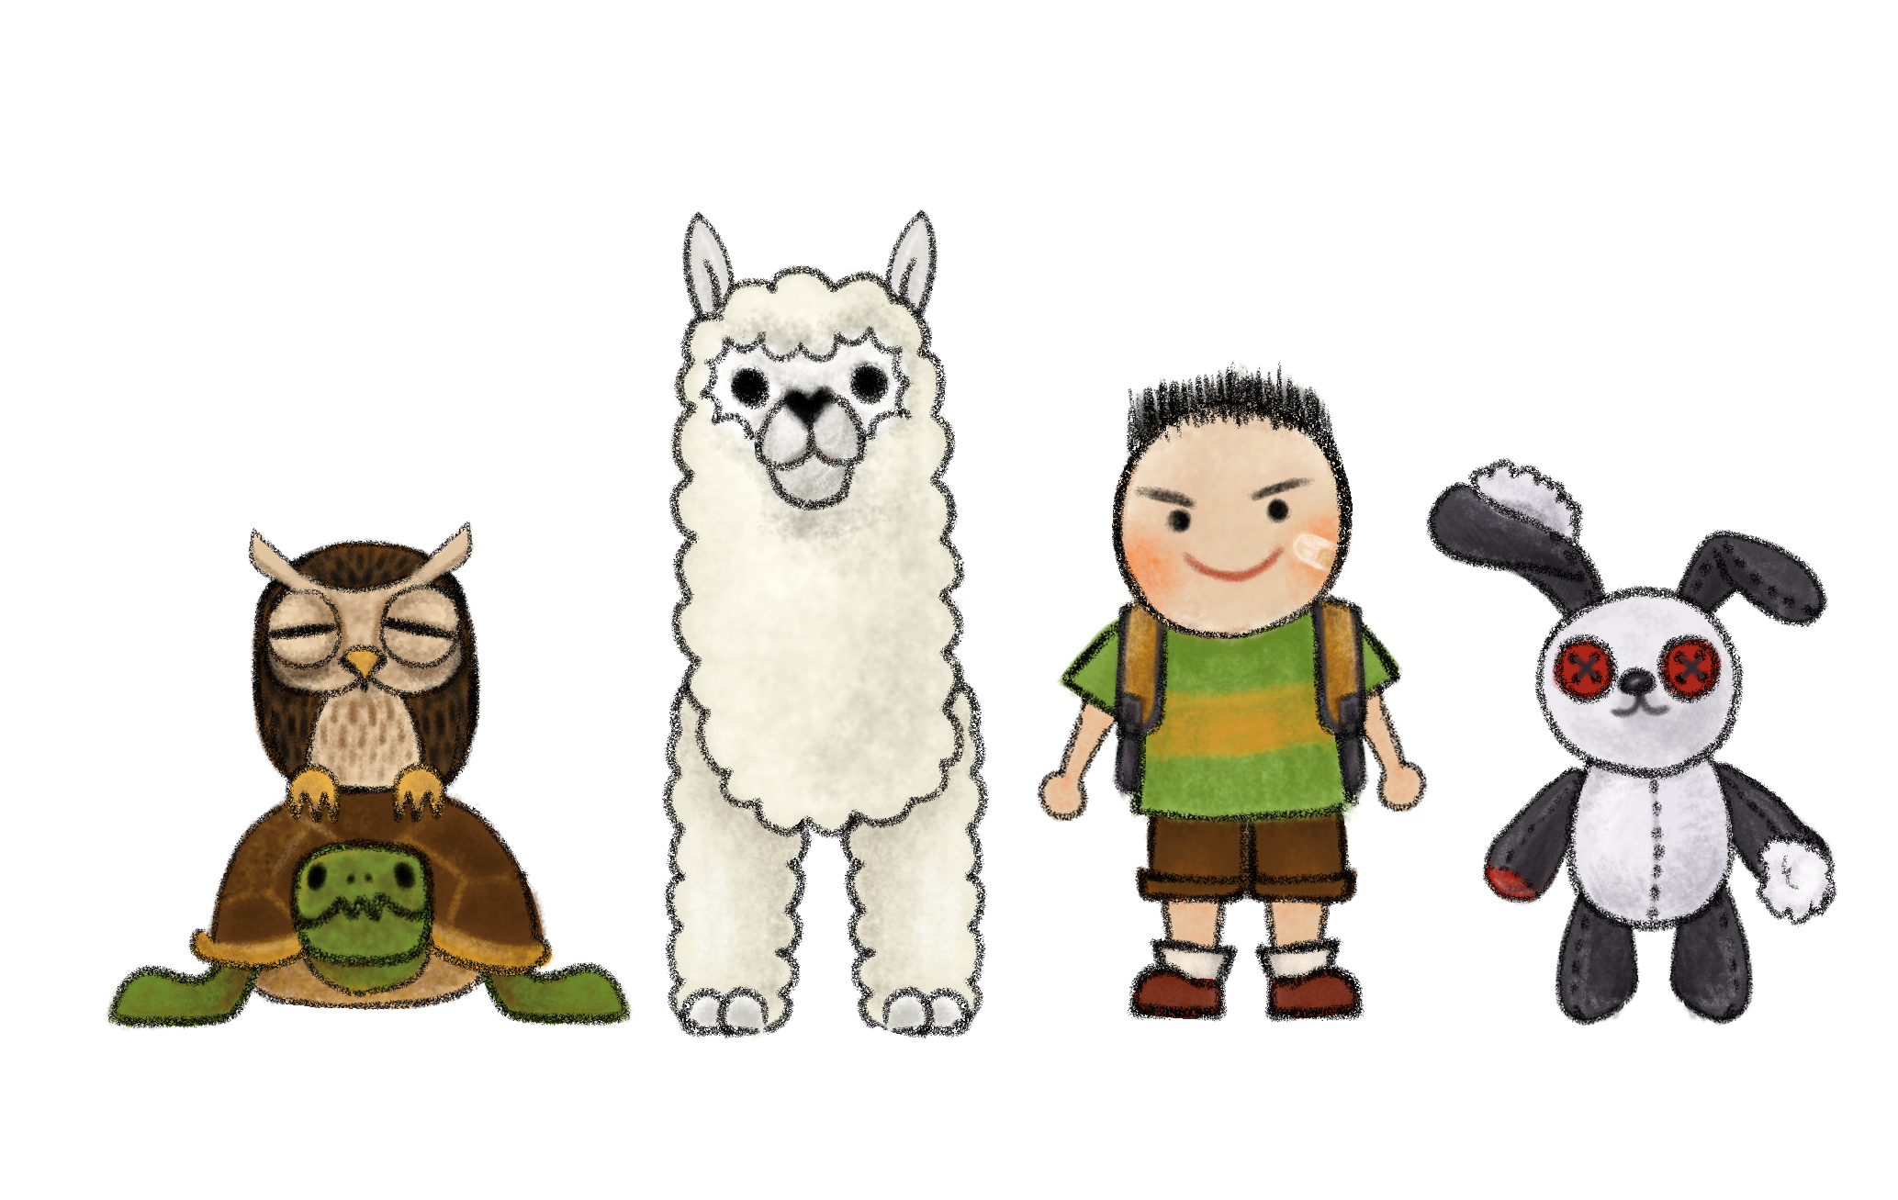

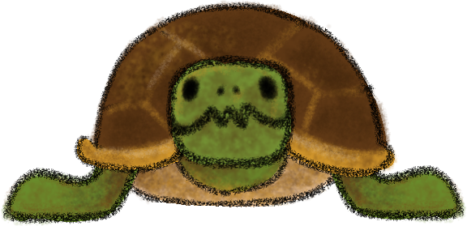
캐릭터-NPC
토끼
부엉이
알파카
거북이
잠자다 일어나보니 OOZ에 떨어졌는데 배도 고프고
나가기도 귀찮아서 가만히
누워있다.
귀여운
알파카를
보여드리겠습니다.
라는 신조를 가지고 산다.
용왕의 약을 구하기 위해 출장 갔다가
우연히 OOZ로 들어왔다.
출세를 위해선 뭐든 할 수 있어!
주인에게 버림받은 낡은 인형
OOZ를 만들었다.
빨간 물감으로 공격한다.

Slide 4
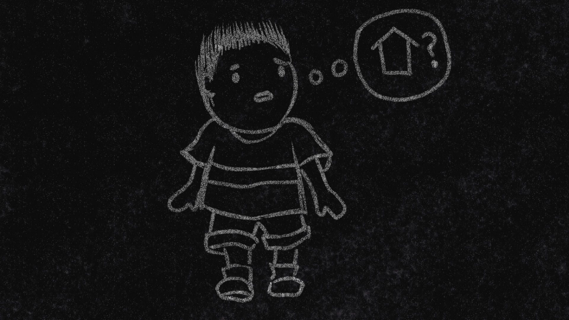
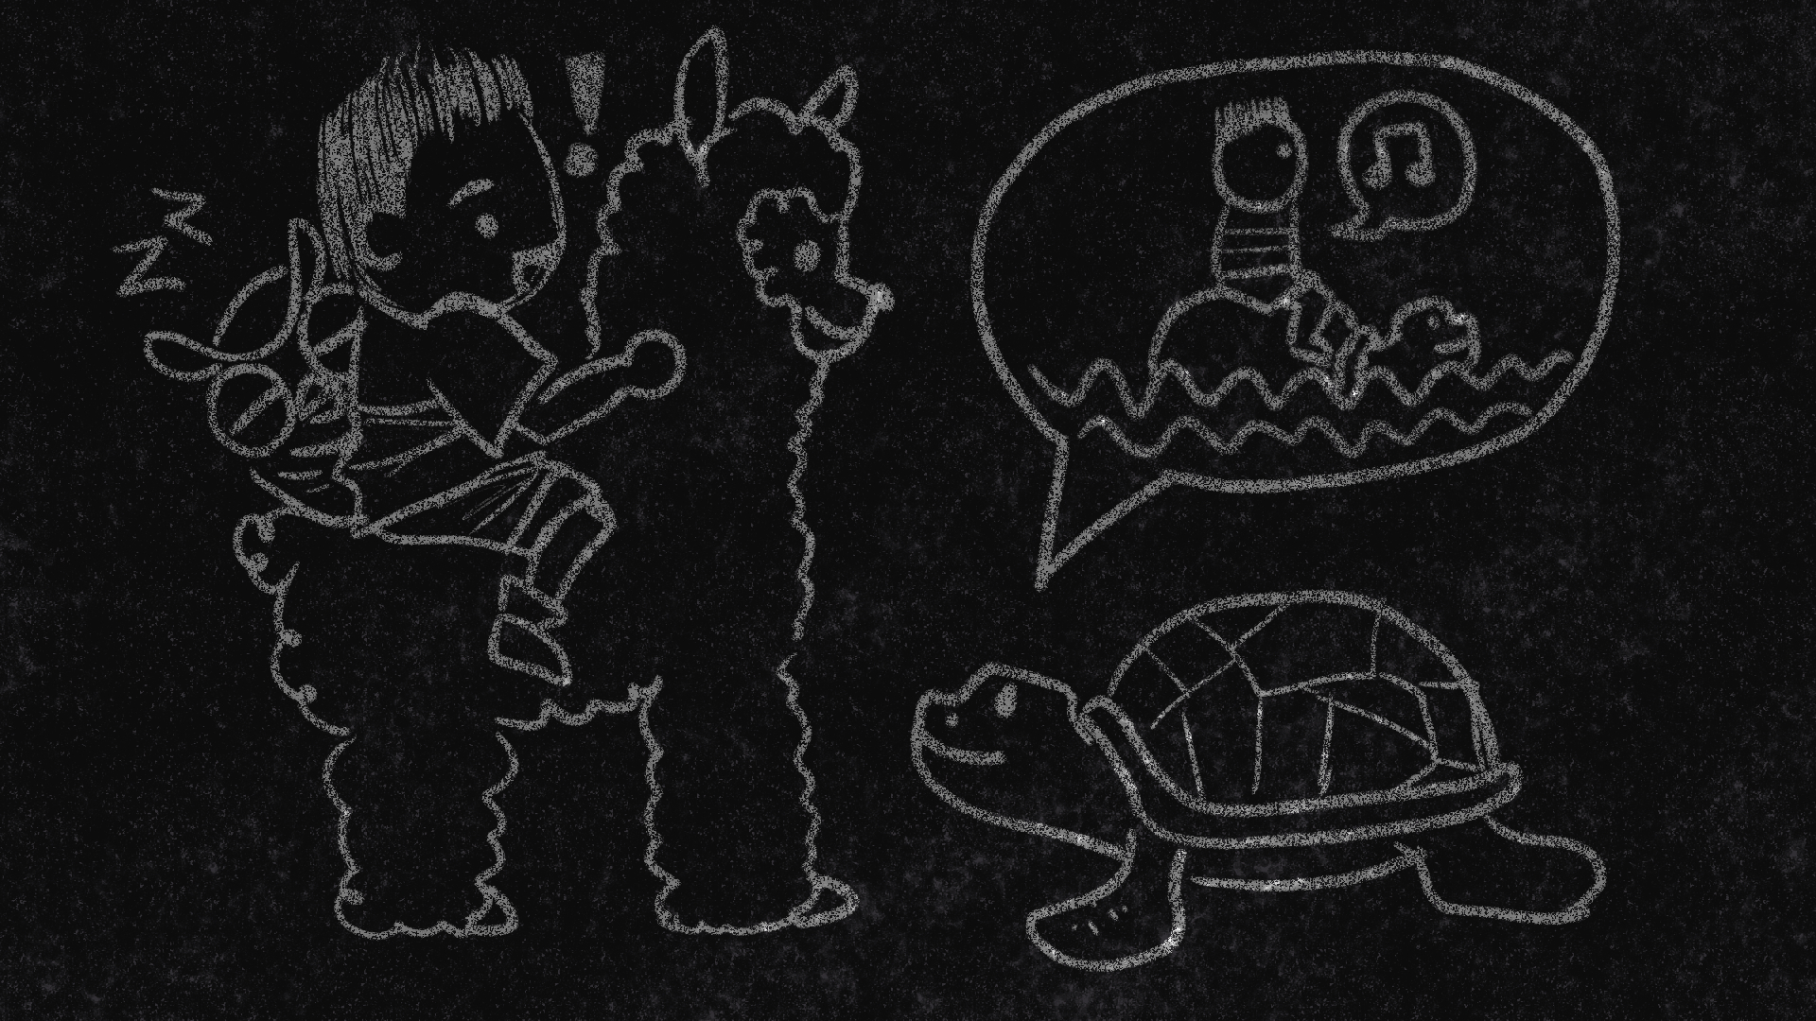
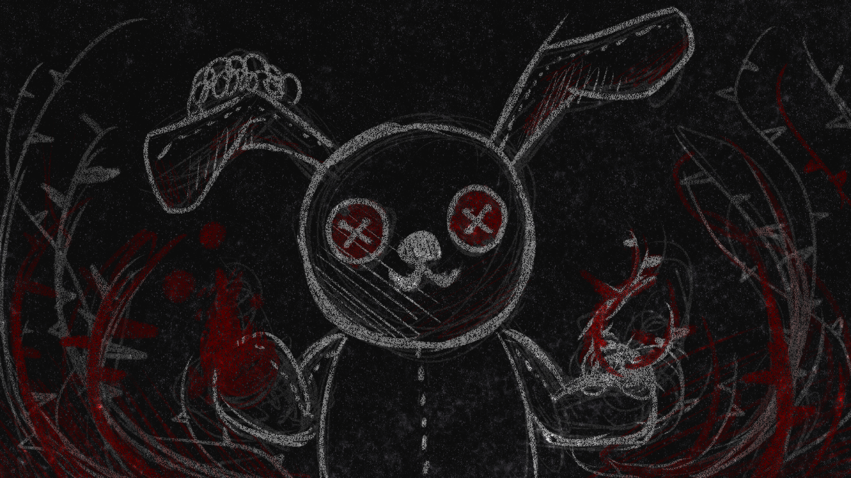
시놉시스 소개
Stage1
Stage2
Stage3
탈출했는데요, 탈출하지 못했습니다!
거북이의 요구를 들어주고 살아서 강을 건너자!
빨간 물감을 발사하는 토끼인형을 피해
미로 밖으로 나가자!
부엉이에게 쥐를 먹이고
까만 장미로 몸을 줄여서 동굴 밖을
탈출하자!

Slide 5
게임 플레이 영상 https://youtu.be/GPr_uNEBuGo

Slide 6
기획&프로그래밍 발표

Slide 7
개요
제목 : OoZ
장르 : 어드벤처
키워드 : 동화, 미로, 탐색, 시야제약, 2D, 쿼터 뷰
분위기 : 동화적, 어두움
사양 : PC
스토리 : 어느 한 도시의 동물원, 평범해 보이나 비밀통로를 통하면 숨겨진 지하 동물원이 있다는 소문이 돌고 있다.

Slide 8
규칙 소개
1. 게임 방법
2. 조작
밀폐된 장소 안에서 적 또는 장애물을 피하며 탈출을 위한 아이템을 모은다.
아이템을 다 모으면 이전까지 지나가지 못했거나, 스테이지를 클리어하기 위한 조건이 활성화된다.
조건을 충족하면 스테이지가 클리어 되고 다음으로 넘어가게 된다.
마우스 클릭 : 아이템 인식
A키 : 좌로 스킬 교체
S키 : 스킬 사용
D키 : 우로 스킬 교체
Z키 : 상호작용(현재 줍기/버리기)
X키 : 사용(현재 먹기)
Spacebar : 횃불 (시야확장) 화살표 키 : 이동
3. UI
아이템 창
아이템 조합창

Slide 9
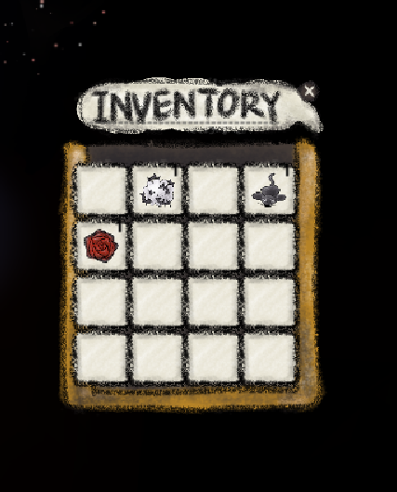
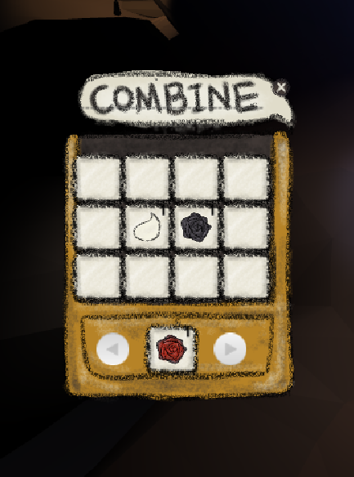
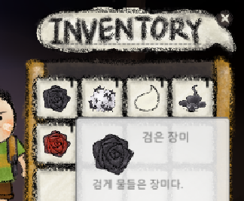
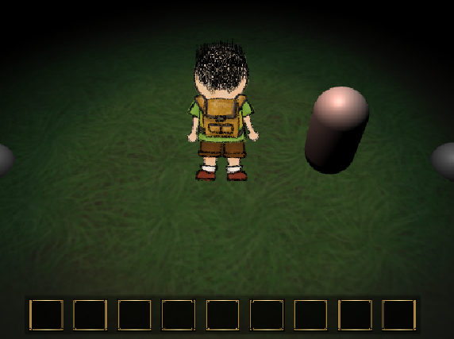
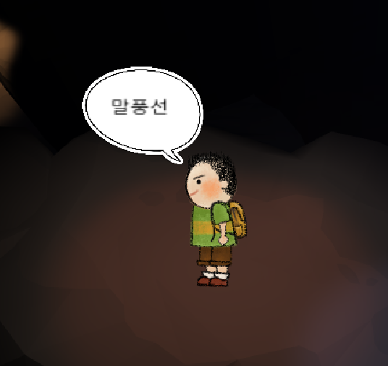
UI – 아이템창, 조합창 추가
프로토타입 단계
빌드 적용 버전

Slide 10
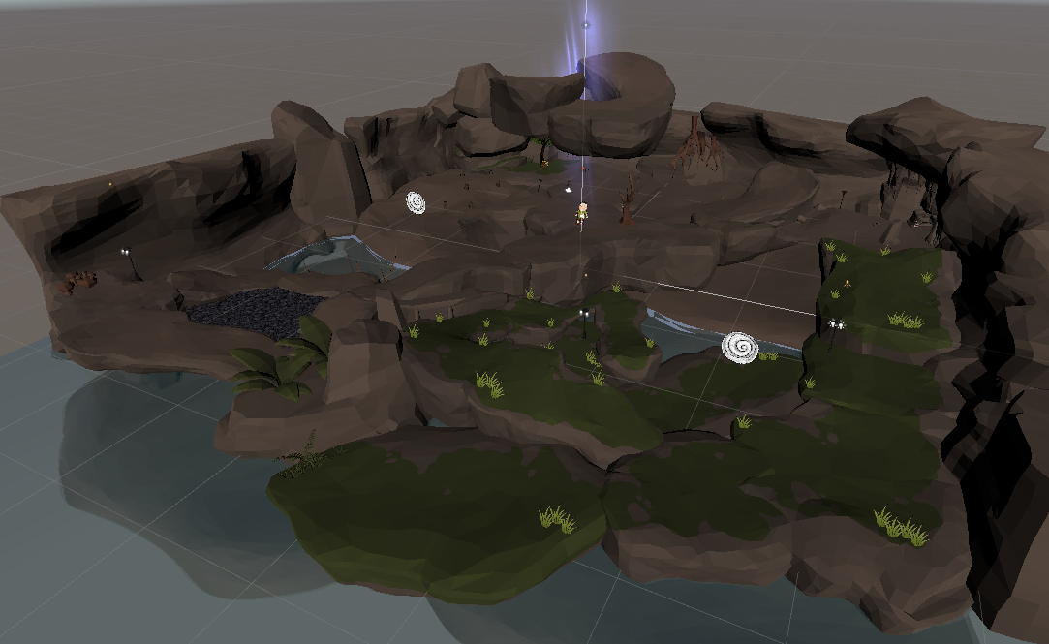
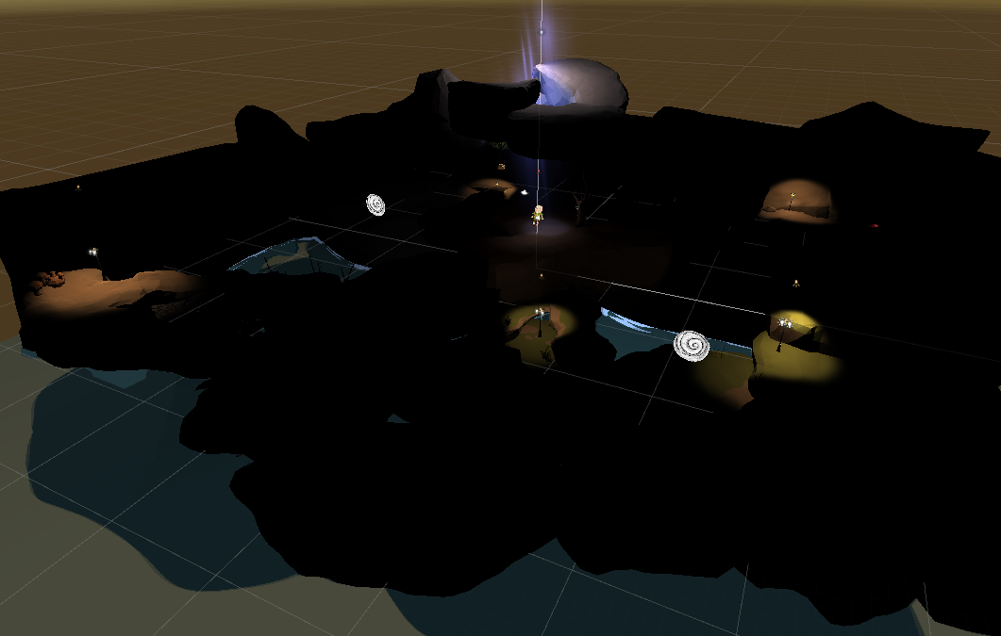
1 스테이지 맵 구성
동굴을 모티브로 제작
본 게임을 처음 접하는 유저가 다음 진행 상태로 자연스럽게 플레이가 유도되도록 구성

Slide 11
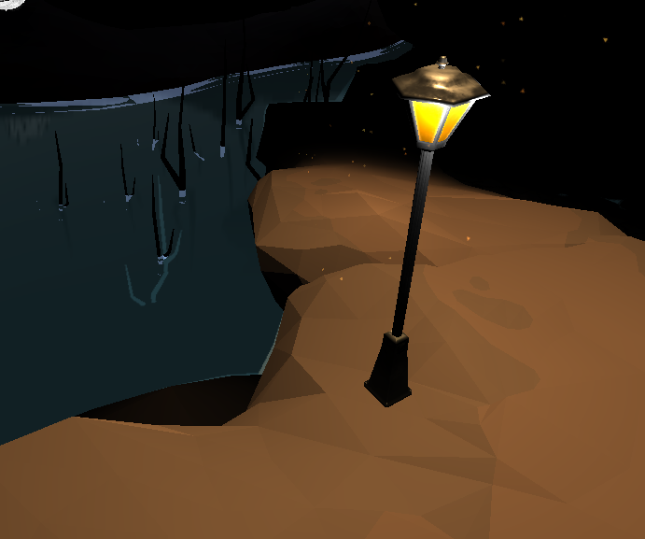
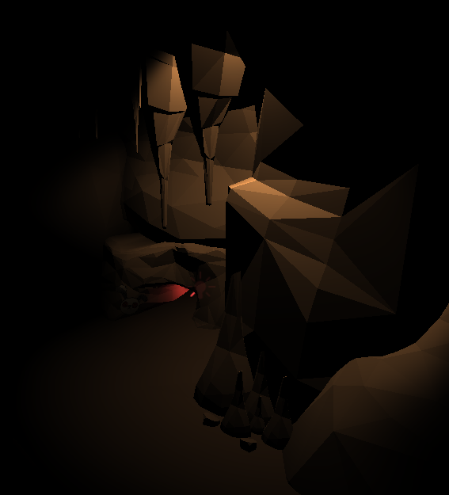
플레이 모습
➔ 맵 곳곳에 가로등을 만들어 시야 제공
플레이의 긴장을 늦추지 않는 여러 장치 적용 ⬅

Slide 12
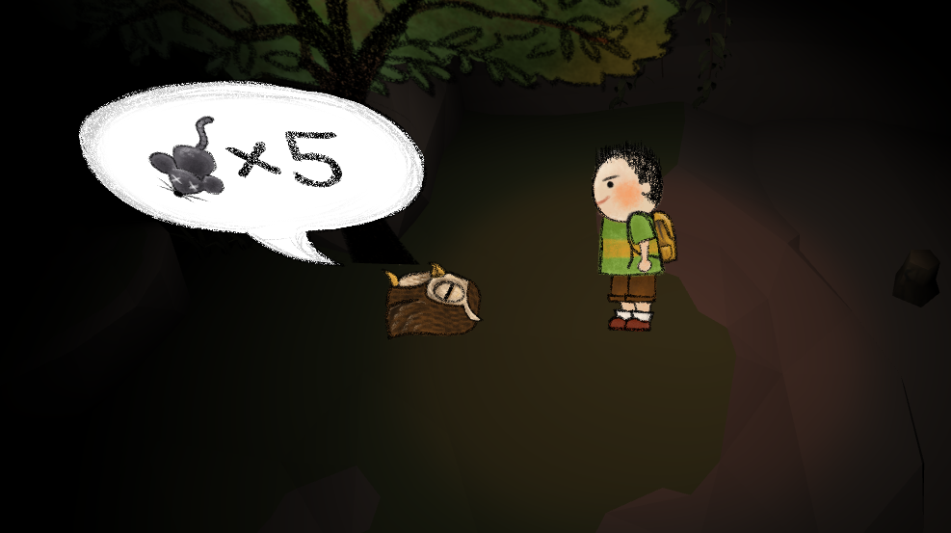
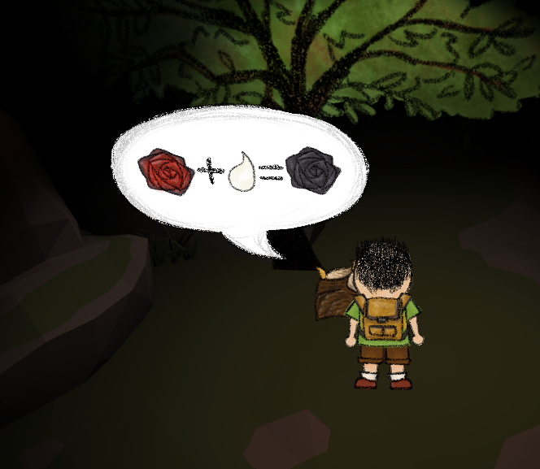
플레이 모습
어드밴처 게임 특색에 맞게 퀘스트로 게임 진행

Slide 13
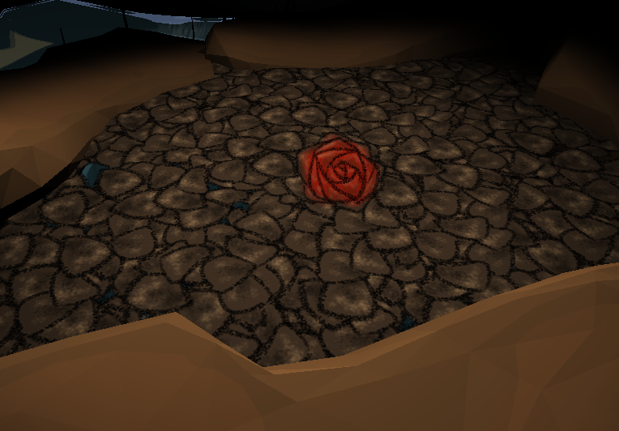
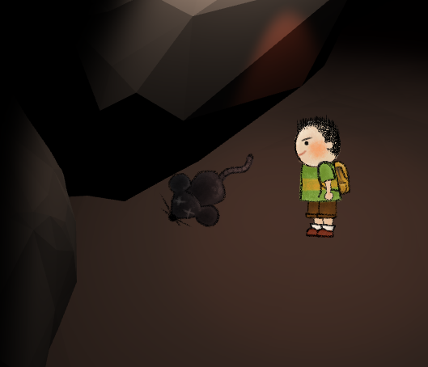
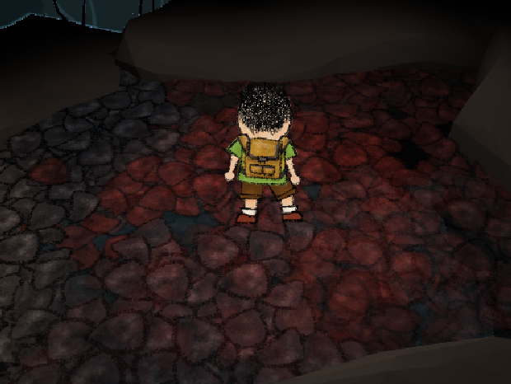
플레이 모습
퀘스트에 필요한 조건을 달성하여 다음 스테이지로 이동

Slide 14
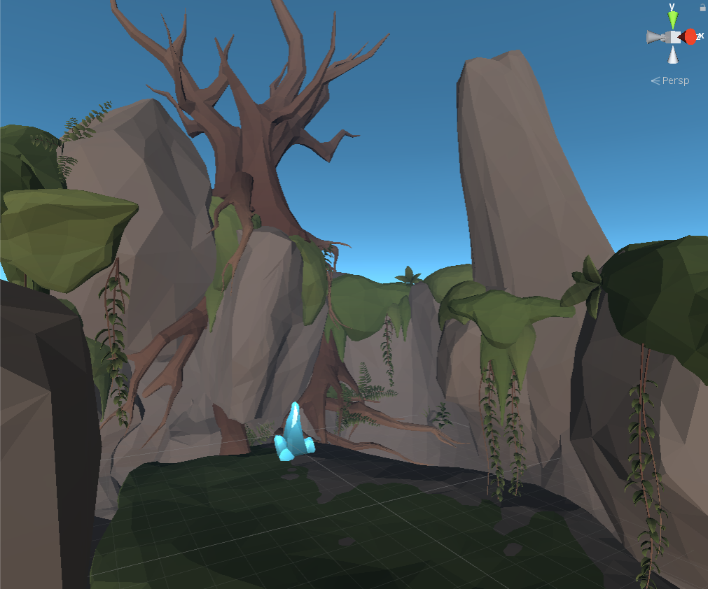
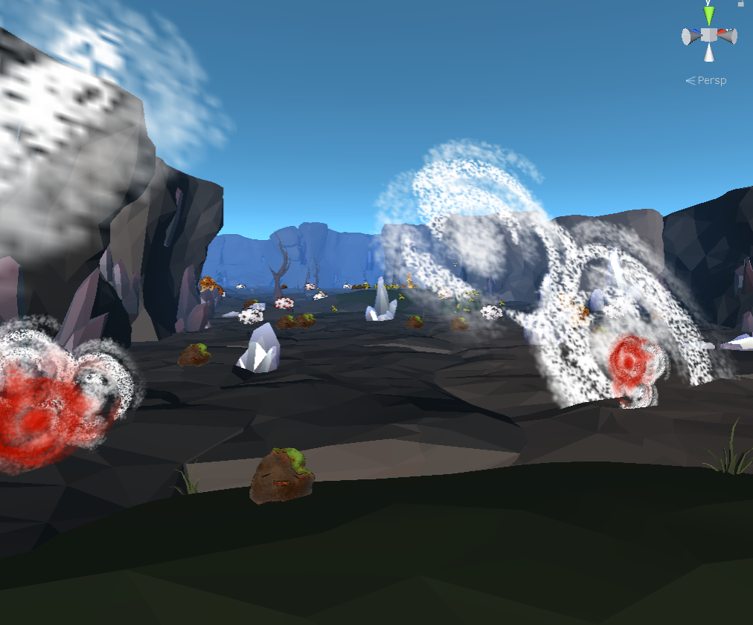
2 스테이지 전경

Slide 15
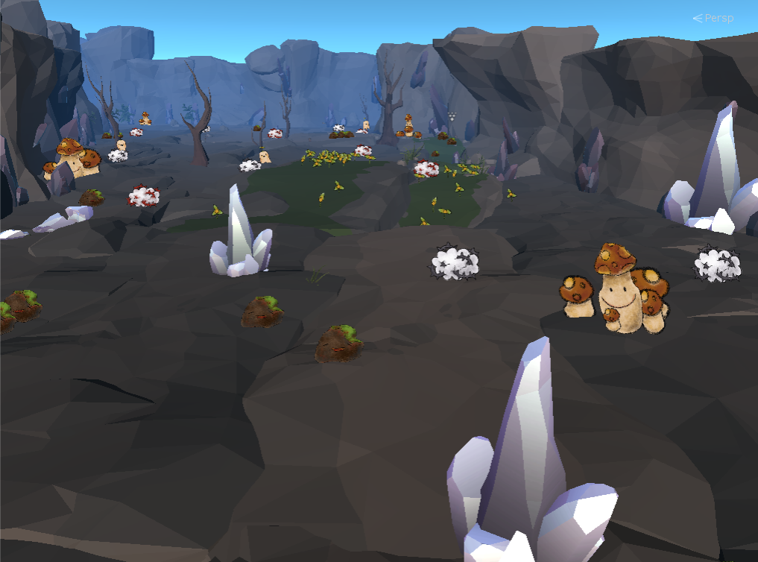
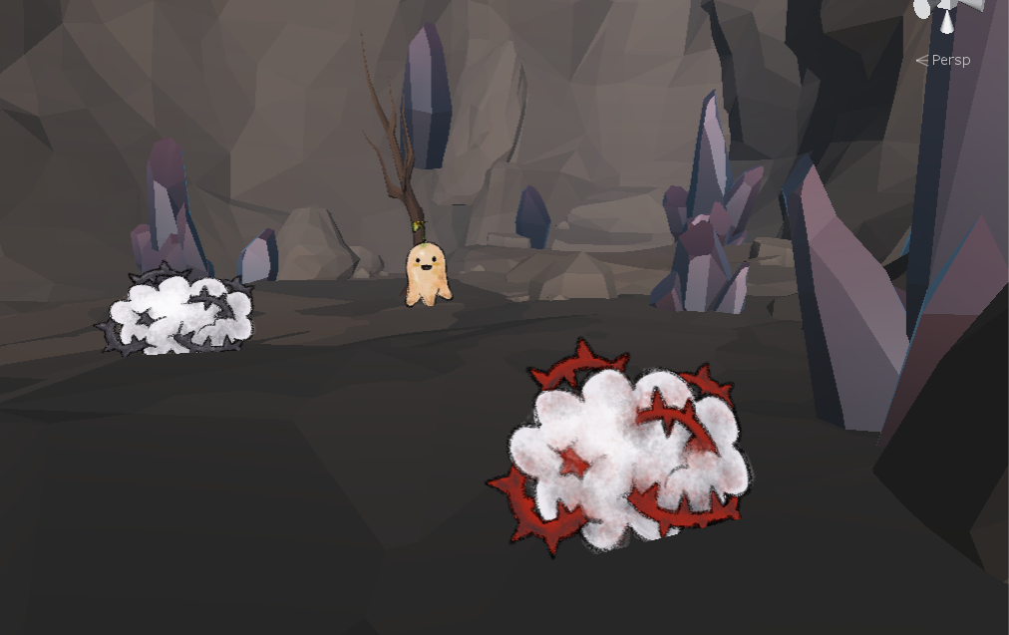
2 스테이지 전경
산을 모티브로 제작 ⬅
그래픽 요소를 적극 활용해 맵 구성 ⬅

Slide 16
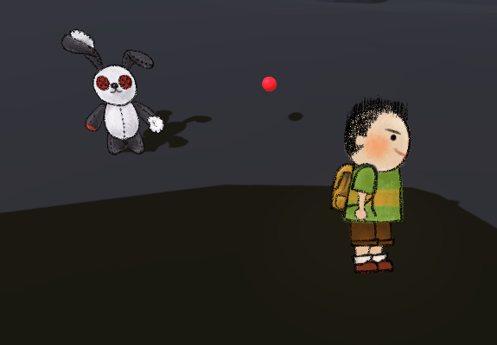
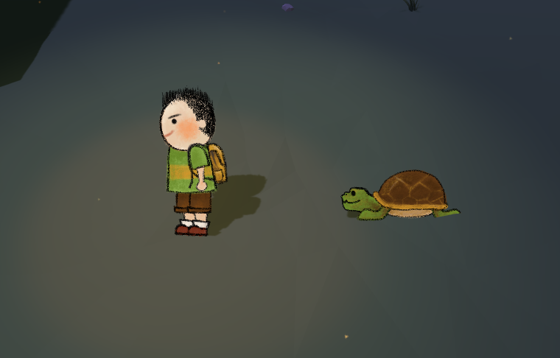
2 스테이지
1 스테이지와 동일한 퀘스트 구조
하지만 상대가 ‘적’이 되도록 하여 차별점을 둠

Slide 17
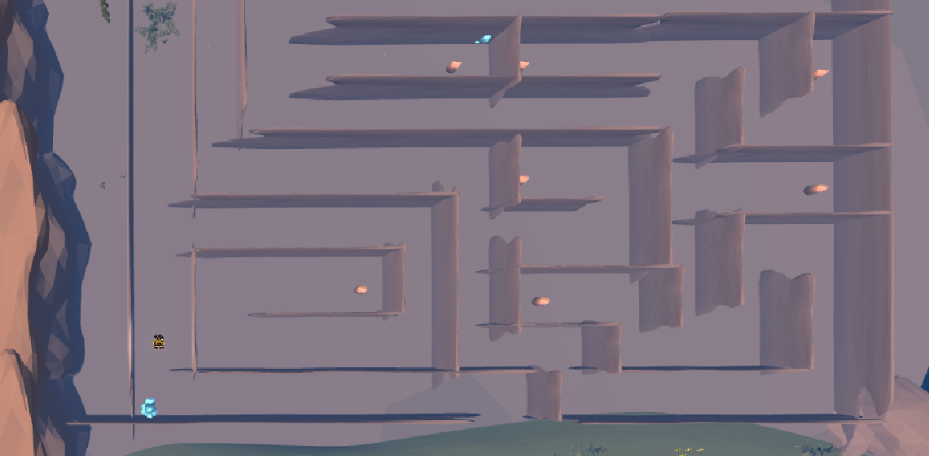
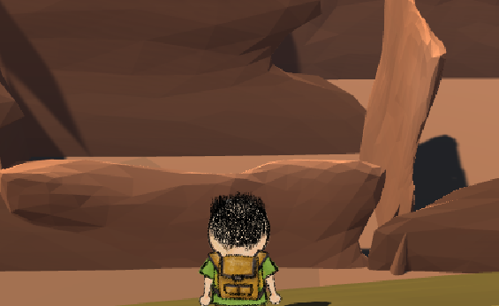
3 스테이지 - 미로
단조로운 일자형 진행 구조를 탈피하기 위한 마지막 스테이지
시야 전환을 통해 플레이의 다양성 추구

Slide 18
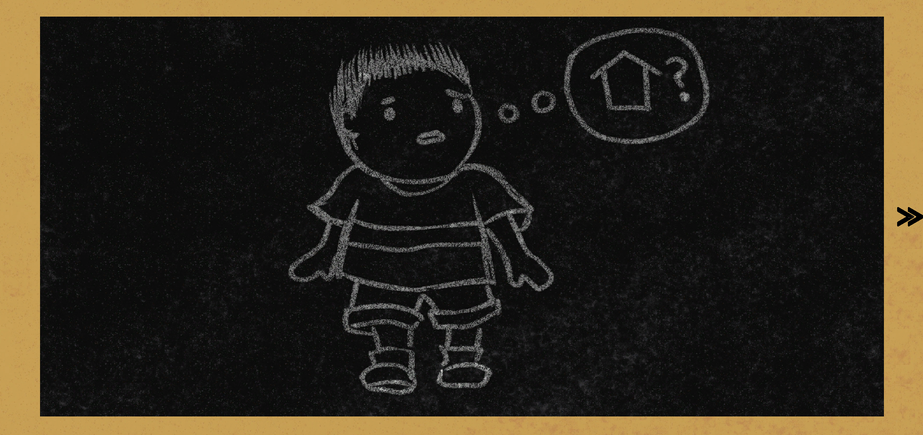
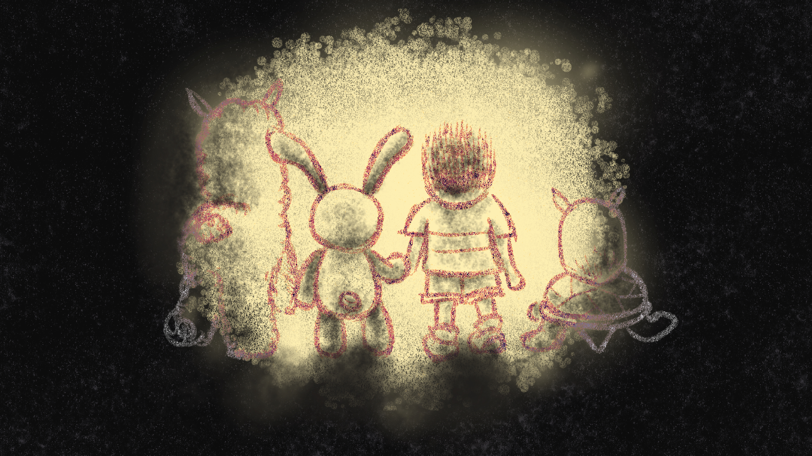
스토리
컷신을 이용한 매력적인 스토리 구성

Slide 19
그래픽 발표

Slide 20
목차
캐릭터, 컷씬
배경
아이템, UI
컷씬

Slide 21



캐릭터
동화, 공포, 기괴함
컨셉
컬러 팔레트
브러쉬

Slide 22
캐릭터

Slide 23
캐릭터
귀여운 알
파카를 보
여드리겠
습니다.
매일 잠자고싶다
만사가 귀찮다
최종보스
낡은 토끼인형이다
인간을 싫어한다
놀기 좋아하고
사고 많이 칠 것 같다
긍정적이고 활달하다
사실 그다지 착하진 않다

Slide 24
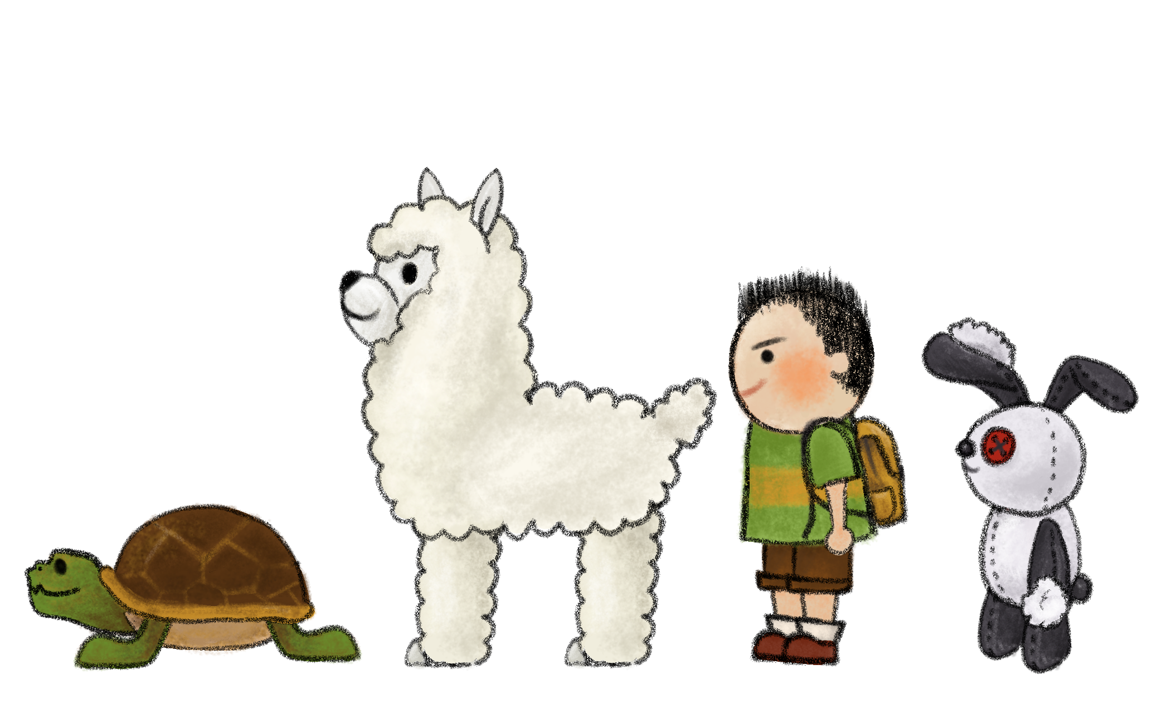
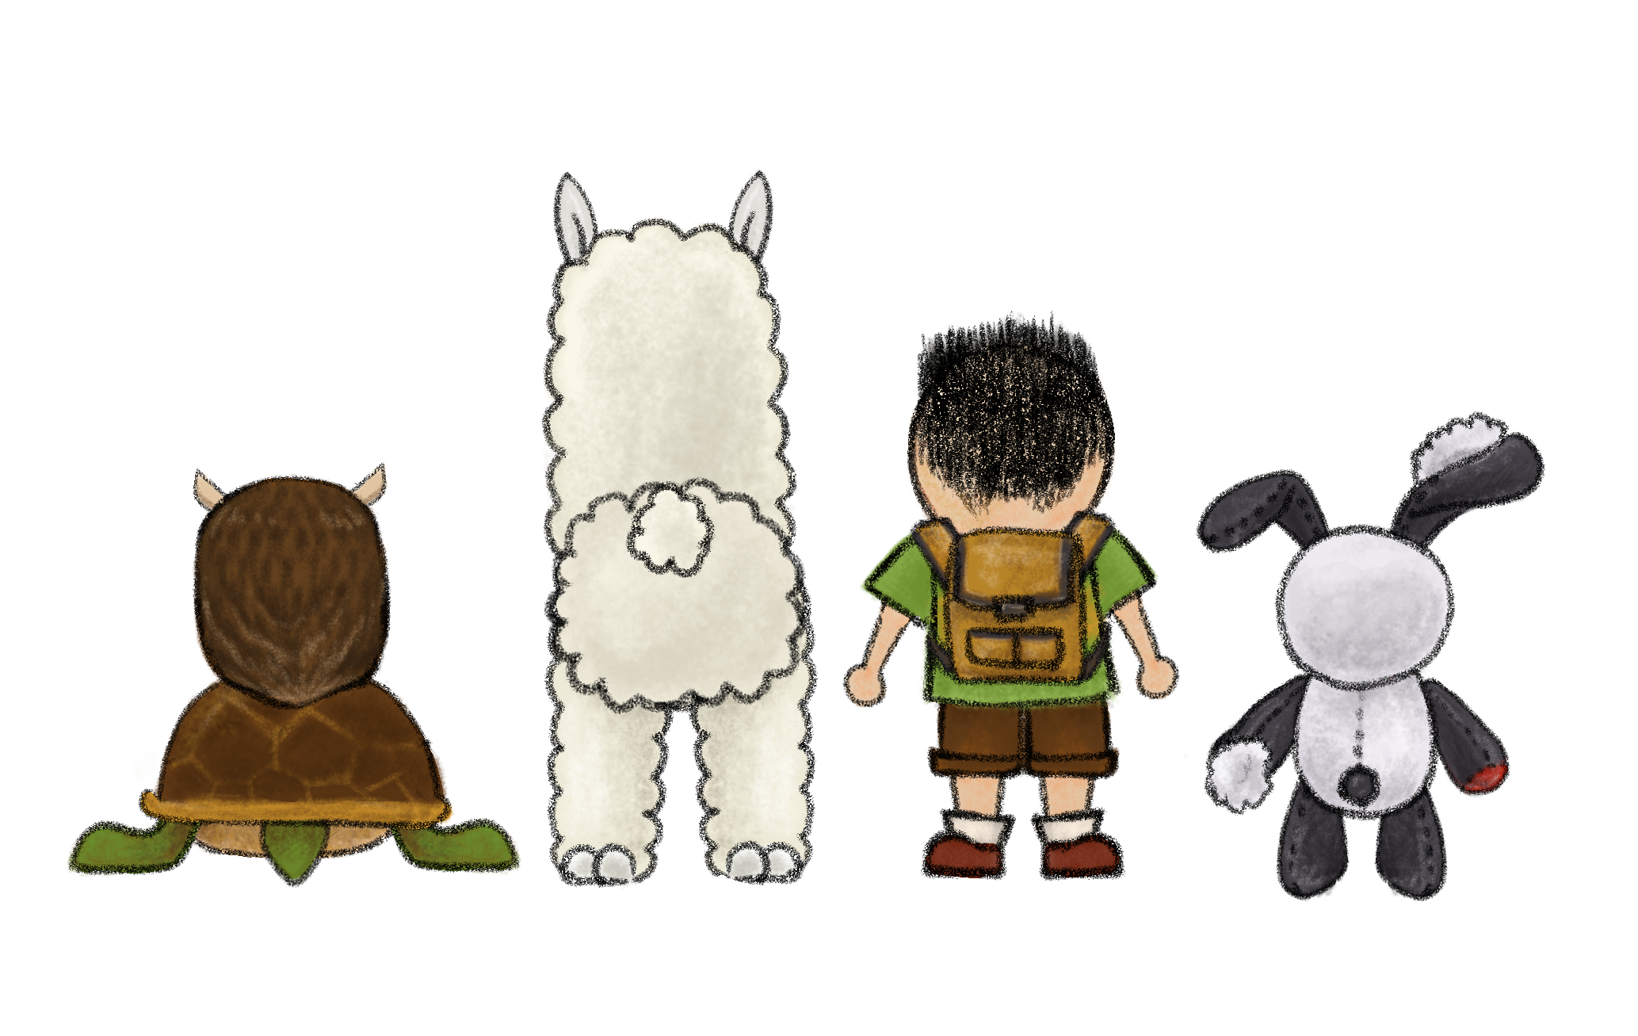
캐릭터

Slide 25
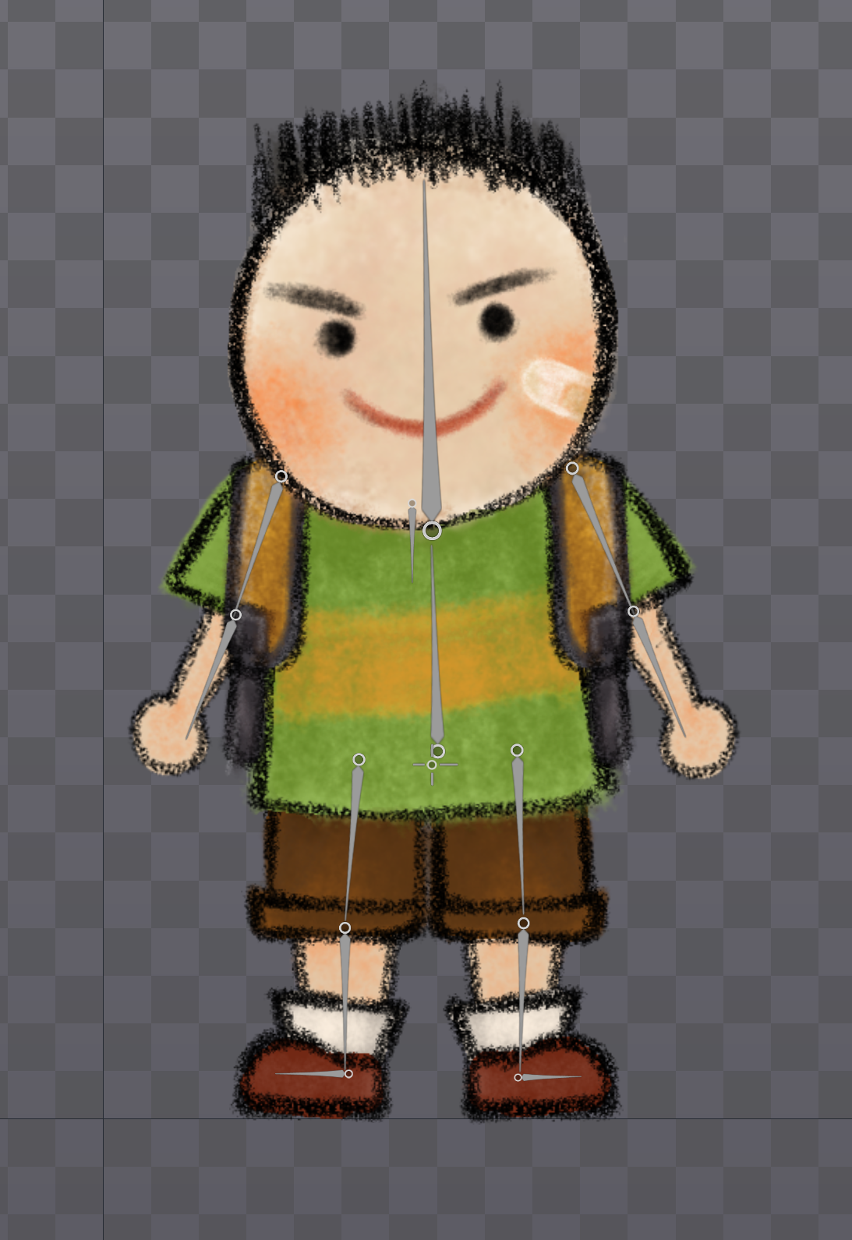
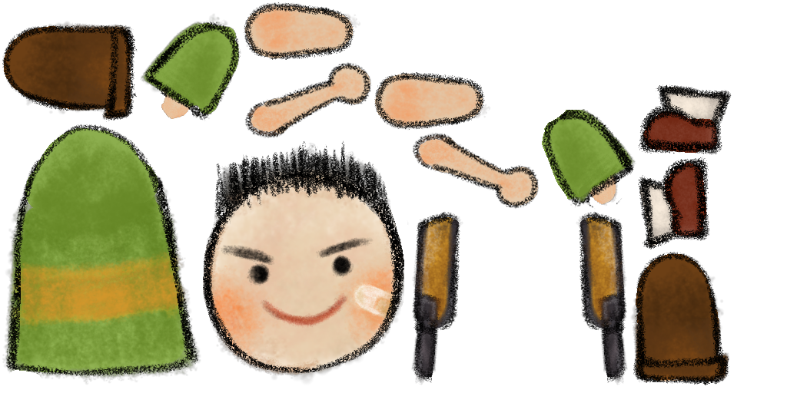
캐릭터
움직이기
Spine

Slide 26
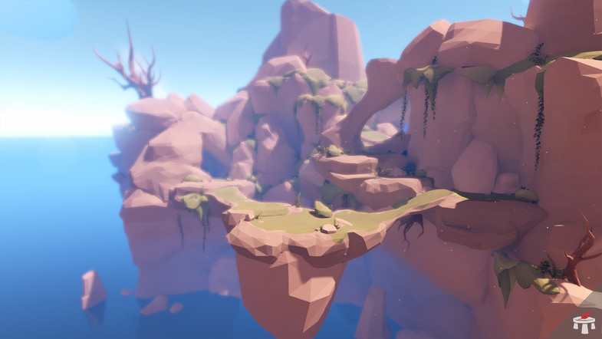
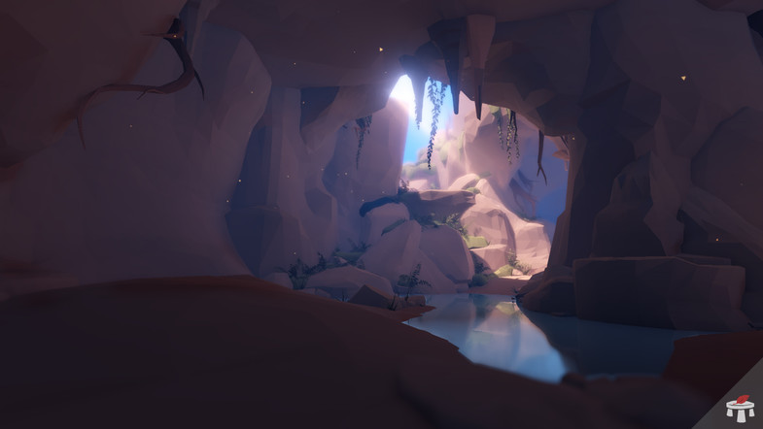
배경
Low Poly Series: Caverns
에셋

Slide 27






아이템,UI
Inventory Master - uGUI
UI

Slide 28

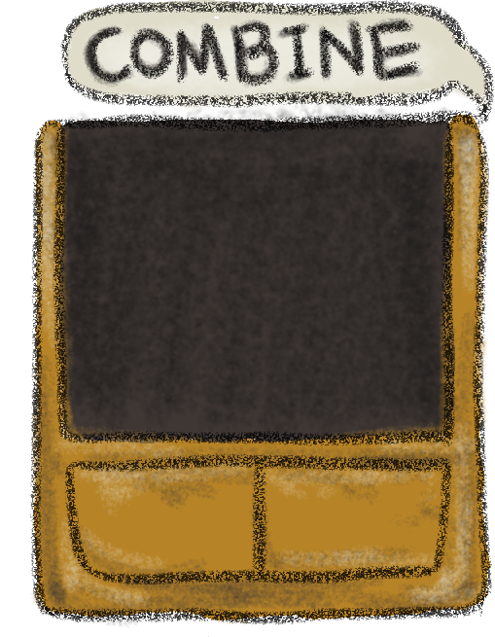






아이템,UI
UI

Slide 29





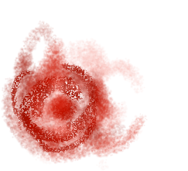
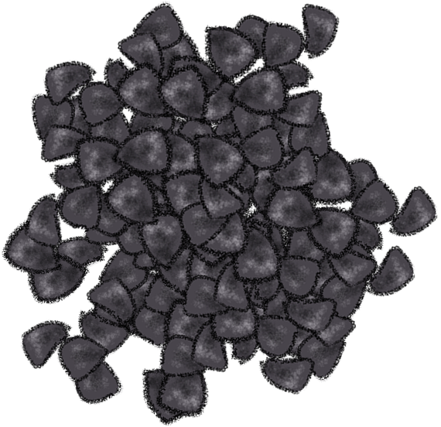
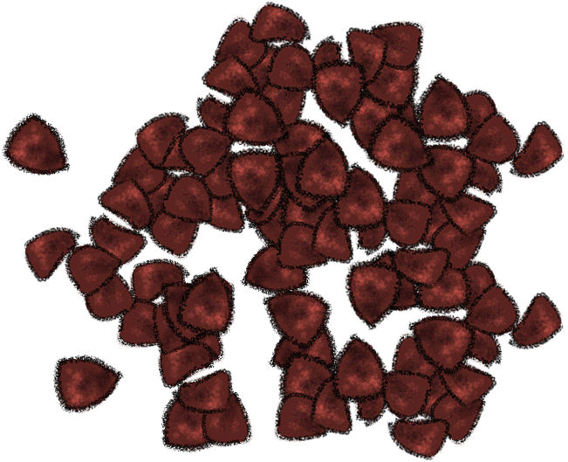
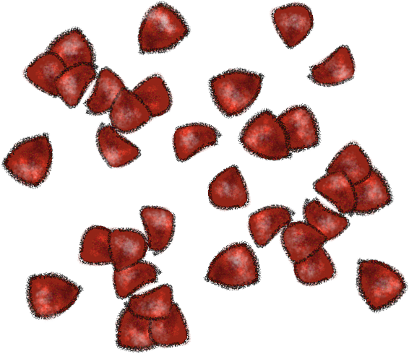
아이템
빨간색

Slide 30

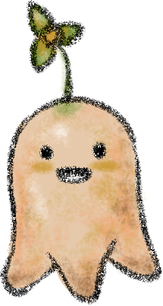
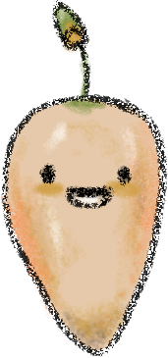
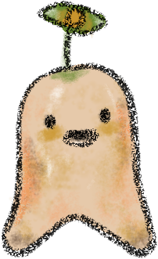
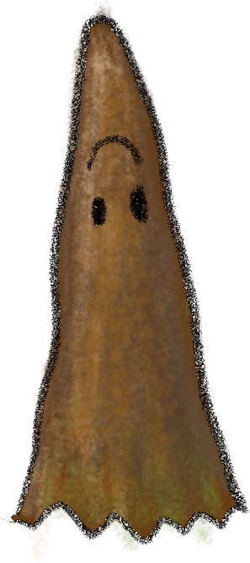





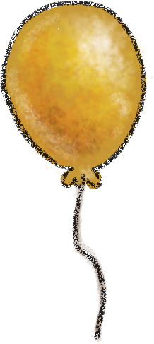
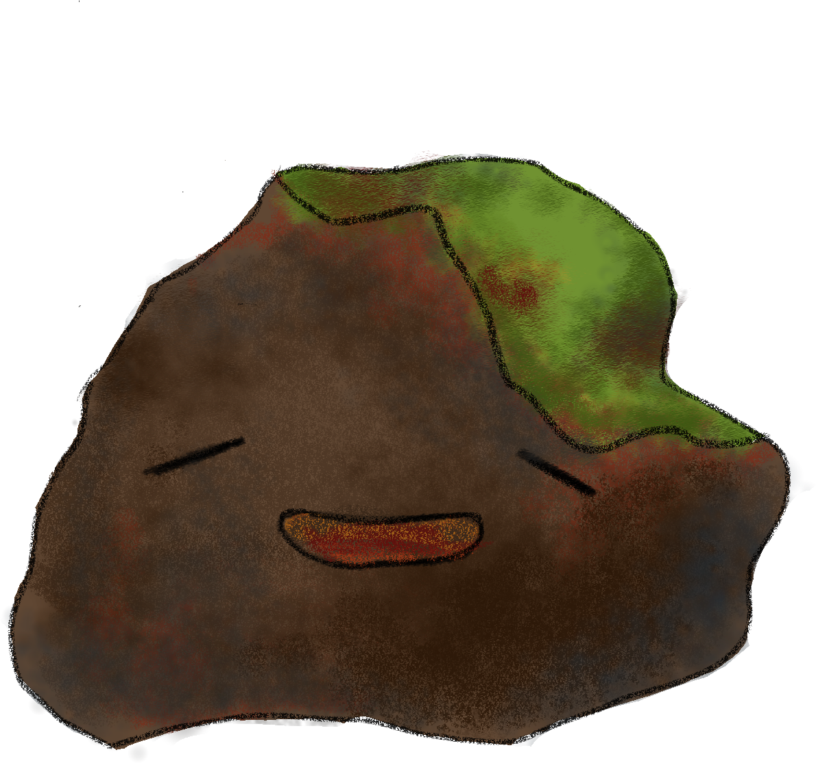

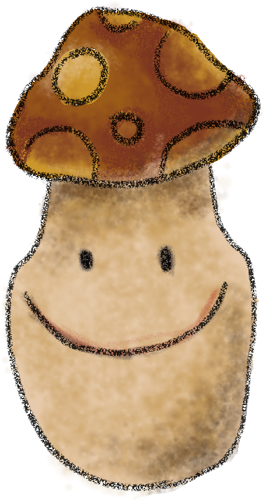






아이템

Slide 31



컷씬
OOZ 안
OOZ 바깥
토끼의 기억

Slide 32

컷씬

Slide 33

감사합니다

